Slide 1
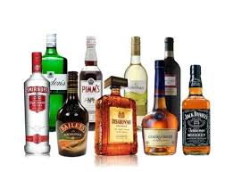
Alkoholy
Deriváty uhlovodíků, které obsahují hydroxylovou skupinu

Slide 2
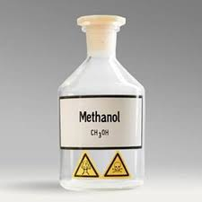
Methanol
Bezbarvá kapalina charakteristického zápachu, hořlavá a prudce jedovatá
Malé množství způsobuje oslepnutí až smrt
Využití: rozpouštědlo

Slide 3
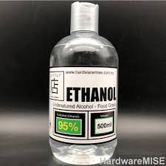
Ethanol
VIDEO
Bezbarvá příjemně páchnoucí kapalina, neomezeně mísitelná s vodou
Hořlavá kapalina
Na vzduchu octovatí

Slide 4
Výroba alkoholu
Nejčastěji se vyrábí alkoholovým kvašením cukerných roztoků
Průmyslově kvašení melasy (odpad z cukrové řepy)

Slide 5
Výroba alkoholu
Po kvašení se ethanol ze směsi odděluje destilací
Vzniklý produkt - destilát
Ethanol se vaří při teplotě 78 stupňů Celsia

Slide 6
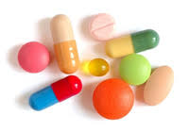
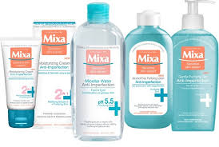
Použití ethanolu
Denaturovaný líh (technický) – ethanol s příměsí jedovatých látek, pro technické účely
Výroba alkoholu, kosmetiky, léků

